Slide 1
МОДЕЛЮВАННЯ ВПЛИВУ ВАЛОВОЇ ДОДАНОЇ ВАРТОСТІ НА ПРОДУКТИВНІСТЬ ПРАЦІ У СІЛЬСЬКОГОСПОДАРСЬКІЙ ГАЛУЗІ
Підготувала Радченко Д.В.
Науковий керівник:
к.т.н., доц. Нескородєва Н.В.

Slide 2
Анотація:
У даній роботі розглянуті важелі впливу на продуктивність праці, а саме-вплив валової доданої вартості. Зроблено прогноз щодо продуктивності праці на майбутній рік

Slide 3
Проведемо на основі економетричної моделі парної регресії аналіз
Фактор-аргумент (Х)
Фактор-функція (Y)
Валова додана вартість
Продуктивність праці

Slide 4
Вихідні дані
Рік | Продуктивність праці в сільськогосподарських підприємствах | Валова додана вартість
2002 | 40728,8 | 26229
2003 | 38007 | 37060
2004 | 63376,9 | 48410
2005 | 72621,9 | 54259
2006 | 83854,6 | 57404
2007 | 88571,3 | 65732
2008 | 127372,5 | 90924
2009 | 131332 | 92109
2010 | 132680,4 | 111491
2011 | 165229 | 149517
2012 | 159679 | 155574
2013 | 201216,9 | 131727

Slide 5
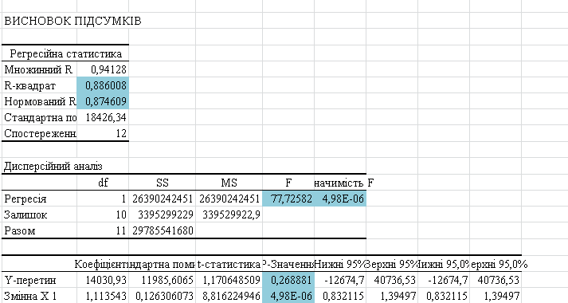
Регресія

Slide 6
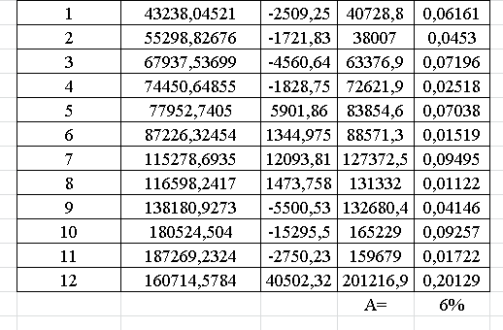
Помилка апроксимації
ВИСНОВОК ЗАЛИШКУ
Спостереження | Передбачене Y | Залишки | Y | Ai

Slide 7
Y = 1,1135x + 14031 (R² = 0,886, R_{i}² = 0,874)

Slide 8
Маючи рівняння регресії можна зробити висновок, що при збільшенні валової доданої вартості на 1 тис. , продуктивність праці збільшиться на 1,11 тис.грн.

Slide 9
Так само отримане рівняння регресії дає можливість спрогнозувати, як продуктивність праці буде вести себе в майбутньому (за умови, що фактори, які не увійшли до модель не зроблять впливу на результат).
Скориставшись засобами MS Excel, ми отримуємо прогноз на 2014 рік для валової доданої вартості, 114404,021 тис.грн. Тоді прогнозна продуктивність праці буде належати інтервалу (з надійністю 95%):
71647,007<=Yпрогноз<=157161,035

Slide 10
Дякую за увагу!

